Slide 1

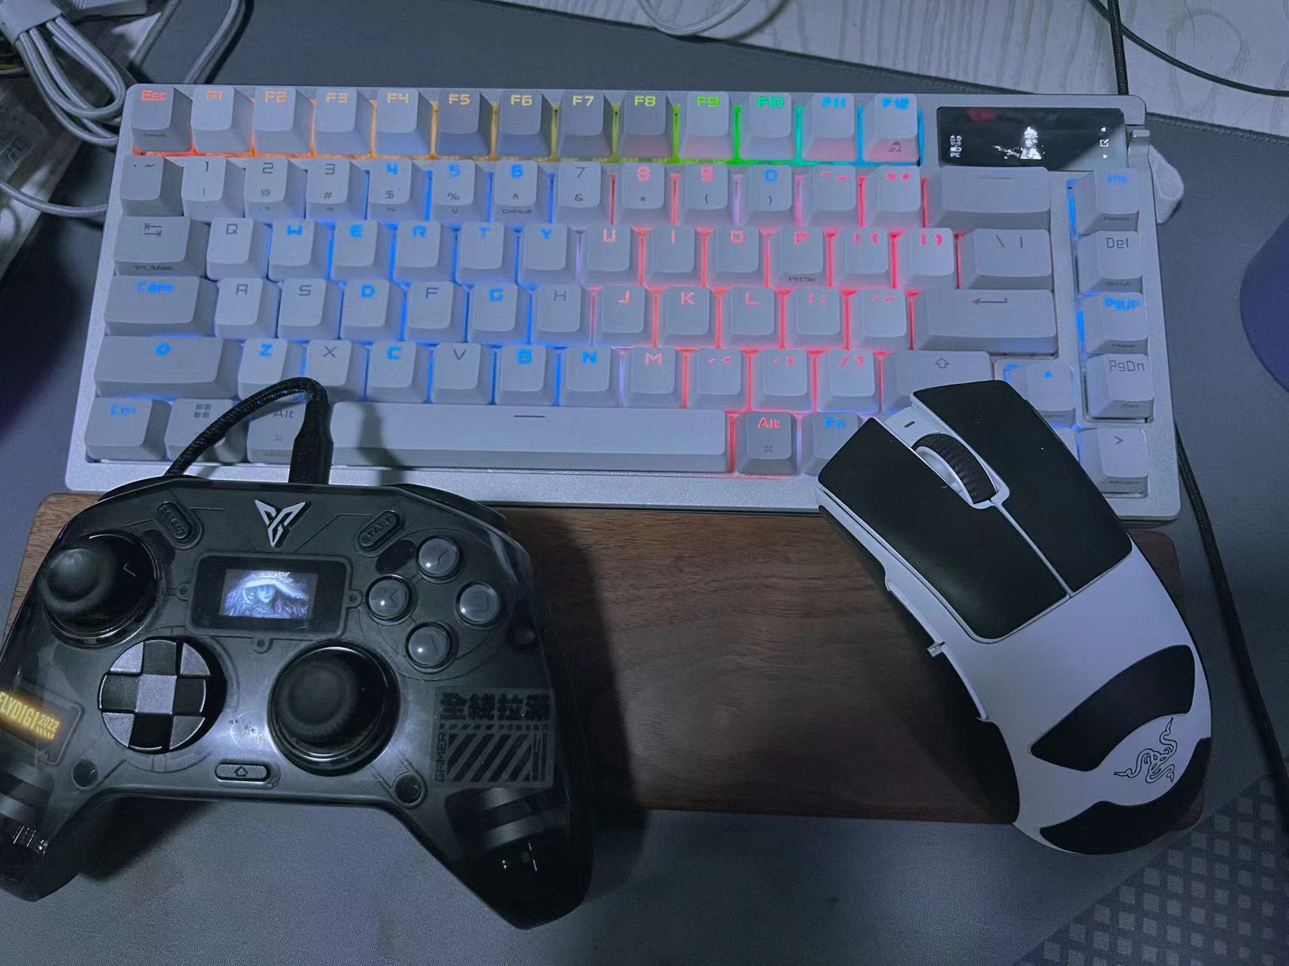
实验设计
救援机器人场景中远程操控
输入设备对营救效果的影响
1. 实验目的：
探究该实验平台中输入设备对结果的影响，及哪种是更优的方案
2. 平台改进：
优化操作逻辑，添加手柄的操作方式
3. 任务设置：
共计10名受试，抽签分组为两个五人组分别进行手柄和鼠标的测试。
记录每次测试受试尝试拉取的成功率（成功拉取次数/拉取操作次数）
以及60s内营救人员的完成率（成功救出人数/总被困人数）。
*测试设备
页码

Slide 2
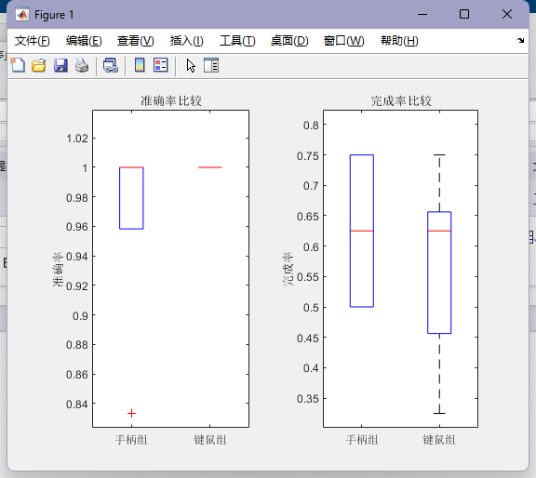
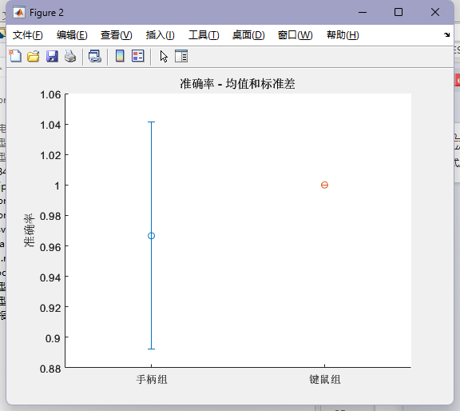
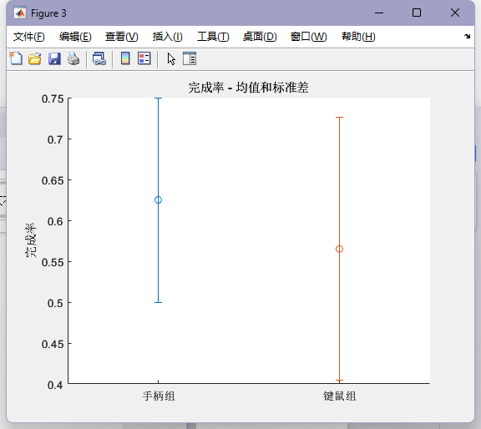
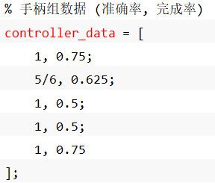
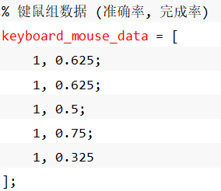
实验数据
箱线图
准确率-均值和标准差
完成率-均值和标准差
分析结果
手柄组准确率的 均值为0.97，标准差为0.07；
键鼠组准确率的 均值为0.62，标准差为0.12；
t检验的p值为0.3466
手柄组完成率的 均值为1.00，标准差为0.00；
键鼠组完成率的 均值为0.57，标准差为0.16；
t检验的p值为0.5284
所以认为两组之间两项指标均不存在显著差异。
页码

